Slide 1
ДИПЛОМНЫЙ ПРОЕКТ Разработка автоматизированной информационной системы по учету и распределению офисной техники на предприятии
Выполнил: Татиев Аслан Тлеккавьяевич Группа:ИСП-223
Волгоград 2026г
Волгоград 2026г

Slide 2
Актуальность исследования
Проблема:
На предприятиях отсутствует централизованный учет офисной техники
Потеря информации о местонахождении оборудования
Сложность отслеживания выдачи и возврата техники
Отсутствие контроля за состоянием оборудования
Актуальность:
Автоматизация учета позволяет:
Сократить время на поиск информации
Исключить потерю данных
Повысить эффективность использования техники
Обеспечить контроль за движением оборудования

Slide 3
Цель и задачи проекта
Цель работы: Разработать автоматизированную информационную систему для учета и распределения офисной техники на предприятии.
Задачи:
Провести анализ предметной области
Выявить требования к системе
Разработать структуру базы данных
Создать клиентское приложение
Реализовать функции:
Авторизация пользователей
Учет техники
Распределение техники сотрудникам
Поиск и фильтрация
Провести тестирование системы

Slide 4
Обзор существующих решений
Система | Преимущества | Недостатки
Excel | Простота, доступность | Нет автоматизации, легко ошибиться
1С:Управление предприятием | Мощный функционал | Высокая стоимость, сложность настройки
SAP | Масштабируемость | Очень дорого, избыточно для малого бизнеса

Slide 5
Требования к системе
Функциональные требования:
Авторизация пользователей
Просмотр каталога техники
Добавление/редактирование/удаление техники
Поиск и фильтрация
Выдача техники сотрудникам
Возврат техники
История выдач
Разграничение прав доступа
Нефункциональные требования:
Интуитивно понятный интерфейс
Быстродействие
Надежность хранения данных
Простота установки

Slide 6



Архитектура системы
SQL Server (MS SQL Express)
Entity Framework 6.2.0
WPF Приложение на C#

Slide 7
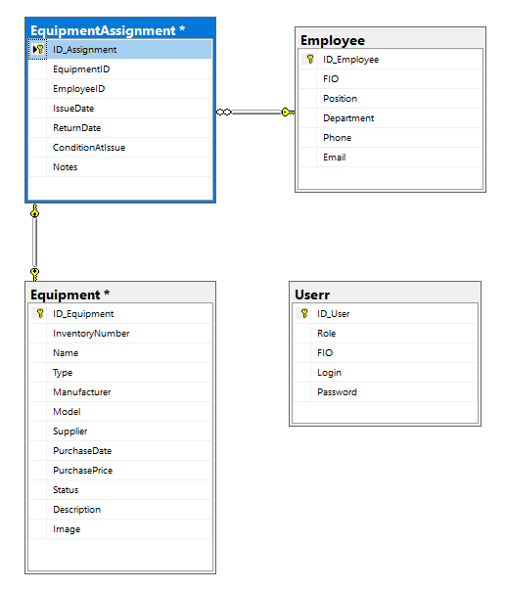
Структура базы данных

Slide 8
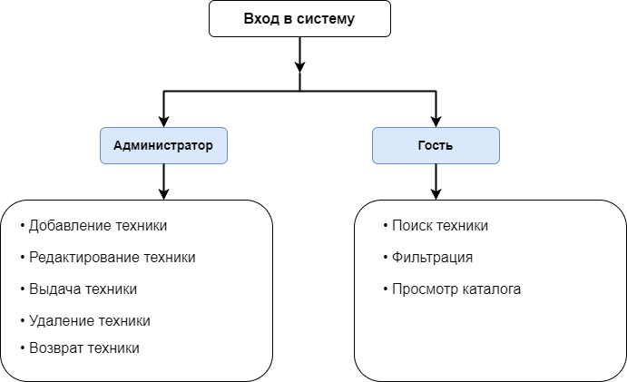
Схема разграничения прав доступа

Slide 9
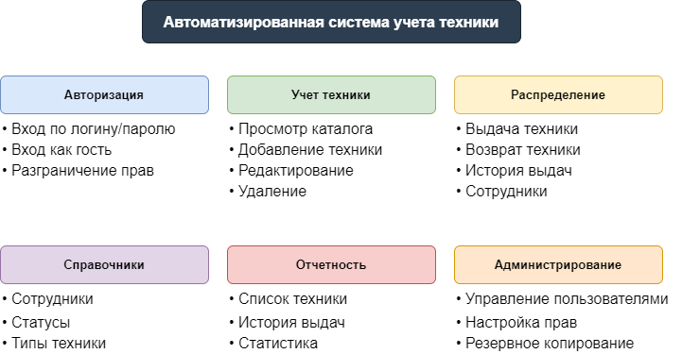
Функциональная структура

Slide 10
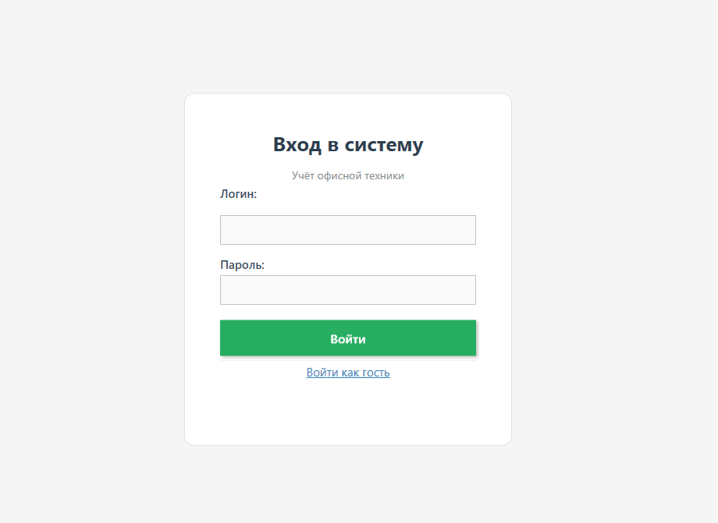
Интерфейс - Страница авторизации
Особенности:
Два режима входа: администратор / гость
Разграничение прав доступа

Slide 11
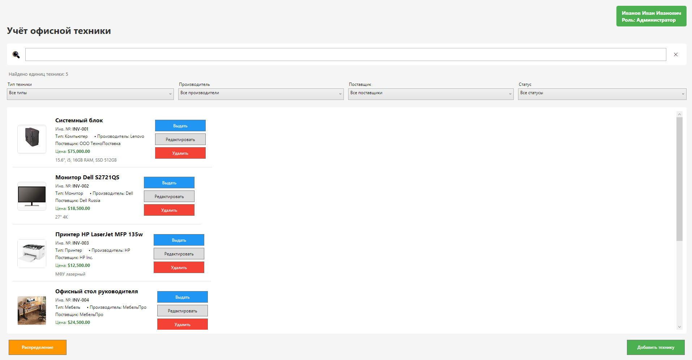
Интерфейс - Главная страница

Slide 12
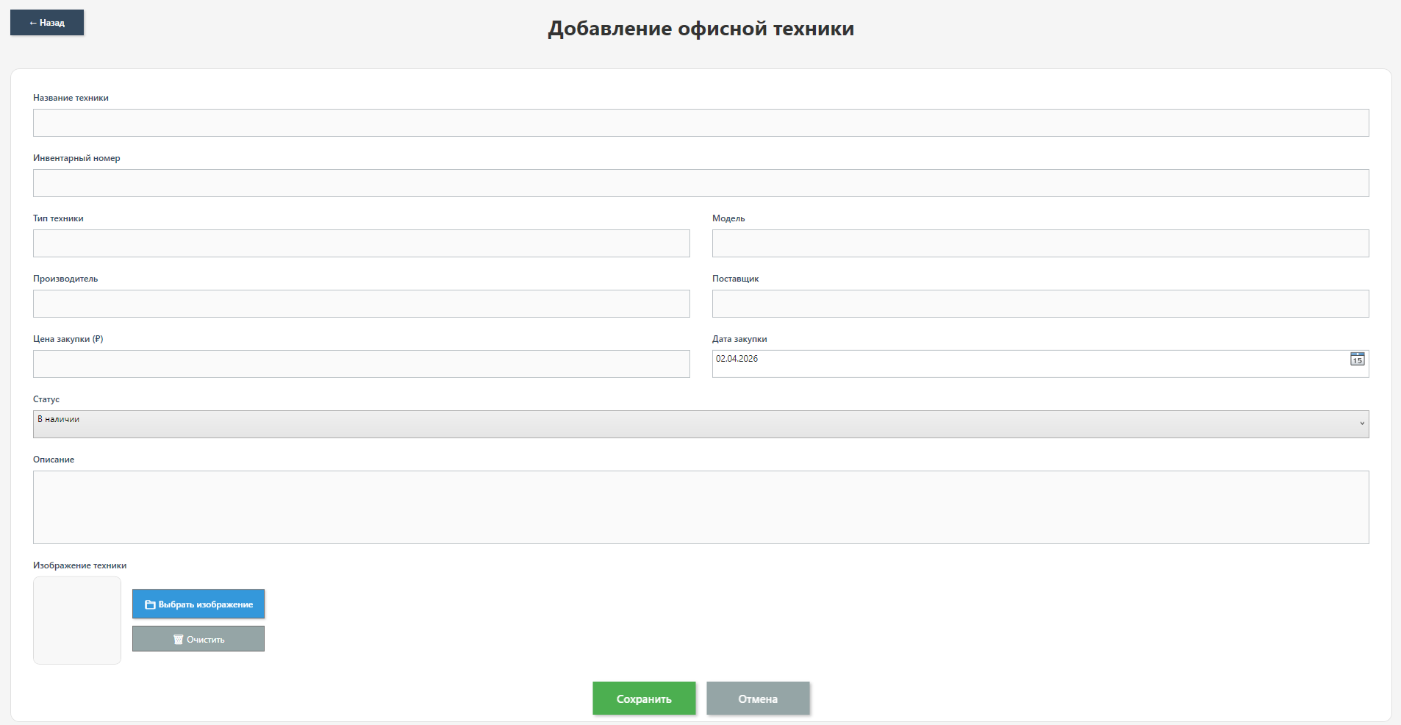
Интерфейс - Добавление/редактирование техники

Slide 13
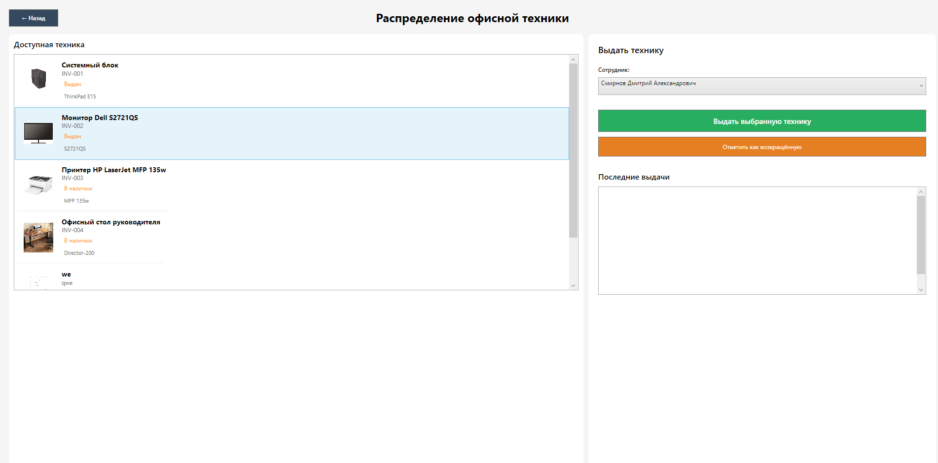
Интерфейс - Распределение техники

Slide 14
Разграничение прав доступа
Функция | Администратор | Гость
Просмотр техники | ✓ | ✓
Поиск и фильтрация | ✓ | ✓
Добавление техники | ✓ | ✗
Редактирование техники | ✓ | ✗
Удаление техники | ✓ | ✗
Выдача техники | ✓ | ✗
Возврат техники | ✓ | ✗
Распределение | ✓ | ✗

Slide 15
Результаты тестирования
№ | Сценарий | Результат | Статус
1 | Авторизация с корректными данными | Успешный вход | ✓
2 | Авторизация с неверным паролем | Сообщение об ошибке | ✓
3 | Вход как гость | Ограниченный доступ | ✓
4 | Добавление новой техники | Сохранение в БД | ✓
5 | Редактирование техники | Обновление данных | ✓
6 | Удаление техники | Удаление из БД | ✓
7 | Поиск по названию | Отображение результатов | ✓
8 | Фильтрация по типу | Отображение результатов | ✓
9 | Выдача техники | Изменение статуса | ✓
10 | Возврат техники | Обновление статуса | ✓

Slide 16
Преимущества разработанной системы
Преимущество | Описание
Простота использования | Интуитивно понятный интерфейс
Быстрый поиск | Мгновенный поиск по всем полям
Гибкая фильтрация | Фильтрация по типу, производителю, поставщику, статусу
Разграничение доступа | Два уровня прав (администратор/гость)
Визуализация | Отображение изображений техники
История операций | Отслеживание выдач и возвратов
Масштабируемость | Возможность расширения функционала
Надежность | Централизованное хранение данных

Slide 17
Заключение
Результаты проекта:
✓ Разработана автоматизированная информационная система учета офисной техники
✓ Спроектирована структура базы данных
✓ Реализован удобный пользовательский интерфейс
✓ Внедрены функции поиска и фильтрации
✓ Реализовано разграничение прав доступа
✓ Обеспечена возможность выдачи и возврата техники
✓ Проведено успешное тестирование
Перспективы развития:
Добавление отчетов в формате Excel
Интеграция с 1С
Разработка мобильного приложения
Уведомления о необходимости ремонта

Slide 18
Спасибо за внимание!

